Slide 1
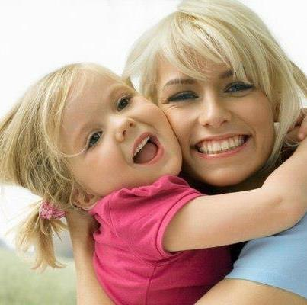
Проект «При солнышке тепло, при матери-добро!»
Автор: Рябцева Жанна Петровна, воспитатель ВКК

Slide 2
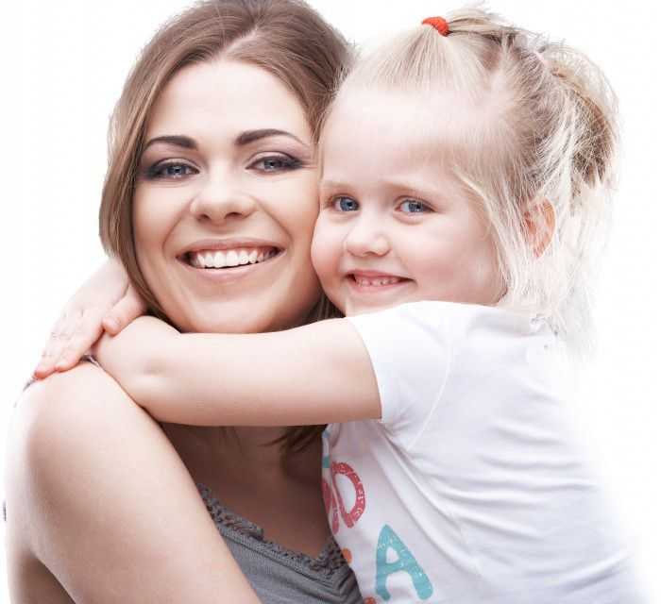
"Самое прекрасное слово на земле – мама. Это первое слово, которое произносит человек, и звучит оно на всех языках одинаково нежно. У мамы самые добрые и ласковые руки, они все умеют. У мамы самое верное и чуткое сердце – в нем никогда не гаснет любовь, оно ни к чему не остается равнодушным. И сколько бы ни было тебе лет, тебе всегда нужна мать, ее ласка, ее взгляд. И чем больше твоя любовь к матери. Тем радостнее и светлее жизнь. " З. Воскресенская
Среди многочисленных праздников, отмечаемых в нашей стране, День матери занимает особое место. Это праздник, к которому никто не может остаться равнодушным. В этот день хочется сказать слова благодарности всем матерям, которые дарят детям любовь, добро, нежность и ласку
В нашем детском саду этому празднику была посвящена целая тематическая неделя. Поэтому в нашей группе и был реализован проект «При солнышке тепло – при матери добро!»

Slide 3
Тип проекта: Информационно-творческий
Срок реализации: 1 неделя
Цель проекта: воспитывать уважение и заботу, оказывать бережное отношение, желание помочь и делать приятное маме, самому дорогому человеку на земле.
Задачи проекта:
обобщить знания детей дошкольного возраста о международном празднике «День матери»;
побудить детей выразить благодарность своим матерям за заботу .
развить инициативность и творчество у детей дошкольного возраста;
воспитывать доброжелательное общение детей в играх, продуктивной совместной деятельности между сверстниками и взрослыми;
развивать коммуникативные навыки детей

Slide 4
Актуальность.
Существует мнение, что ребенок изначально любит свою мать, и нет необходимости развивать это чувство в нем. Но если ребенок не приобретет в первые годы своей жизни опыта сопереживания, заботы о самом близком человеке, вряд ли он вырастет чутким и внимательным. Недаром народная мудрость гласит: "Сердце матери - в детях, а сердце ребенка ­в игрушках и камешках".
В современном обществе остро стоит вопрос связи поколений, поэтому в дошкольных учреждениях стало необходимо "обучать" взаимопониманию родителей и детей.
В дошкольном учреждении работа по воспитанию любви к матери должна проводиться с детьми всех возрастных группах ,но особое внимание необходимо уделять старшему дошкольному возрасту - именно в этом возрасте дети начинают активно осваивать нормы морали, у них формируются нравственные основы.

Slide 5
Этапы реализации проекта:
Этапы | Мероприятия
1 этап. Организационный | Беседа о мамах и о том, что Указом Президента РФ в 1998г. был установлен праздник «День Матери в Российской Федерации», который отмечается в последнее воскресенье ноября. Совместное с детьми размышление о проведении праздника для мам. Решение: провести праздник в последнюю пятницу ноября.
2 этап. Предварительный | Просмотр иллюстраций, видеороликов о мамах. Чтение стихов: (Е. Благинина. «Посидим в тишине», Г. Виеру. «Мамин день», Я. Аким. «Мама», Е. Благинина. «Вот какая мама»и др.) Разучивание пословиц и поговорок о матери. С/р игра «Семья» Д/И «Узнай и назови»; «Кем работает моя мама?»; «Ласковые слова для мамы» Рисование портретов для мам Просмотр мультфильма «Мама для мамонтёнка» Подборка фото мам с детьми для стенгазеты
3 этап. Практический | Разучивание стихов о маме к празднику; Разучивание песен «Мамина улыбка», «Мамочка милая, мама моя» Изготовление медалей для мам Подготовка атрибутов для конкурсов. Подборка музыкальных файлов для праздника.
4 этап. Заключительный | Совместный праздник родителей с детьми «День матери в детском саду» Оформление стенгазеты «Нежные, добрые, любимые самые!»

Slide 6
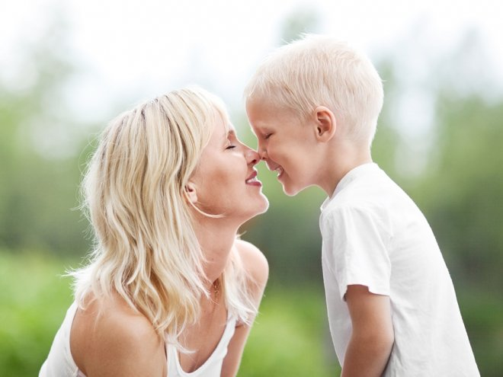
Ожидаемые результаты:
Обогащение знаний детей о роли мамы в их жизни, через раскрытие образа матери в поэзии, в живописи, музыке, художественной литературе.
Воспитание заботливого, уважительного отношения к маме.
Совершенствование уровня накопленных практических навыков детей и родителей:
развитие начал словотворчества,
развитие художественного вкуса детей и взрослых,
развитие творческих способностей детей в продуктивной и в музыкальной деятельности,
совершенствование стиля партнёрских отношений.

Slide 7
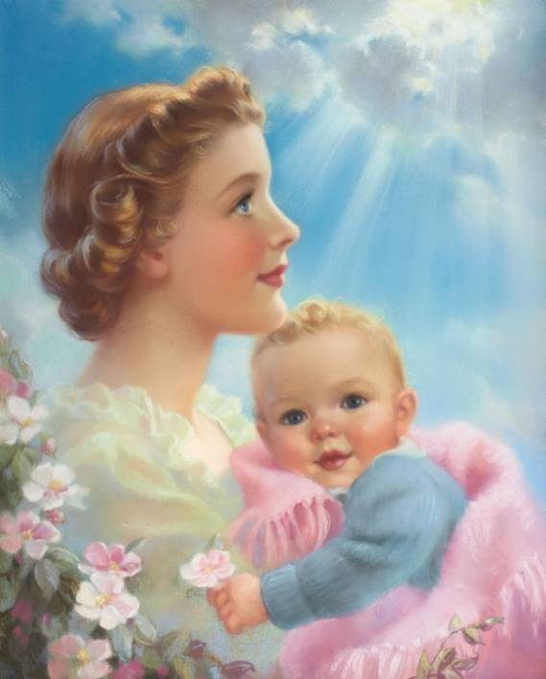
Реализация проекта. Проводились беседы:
Беседа о мамах и о том, что Указом Президента РФ в 1998г. был установлен праздник «День Матери в Российской Федерации», который отмечается в последнее воскресенье ноября.
«Профессии наших мам»
«Легко ли быть мамой?»
«Каждому нужна мама»

Slide 8
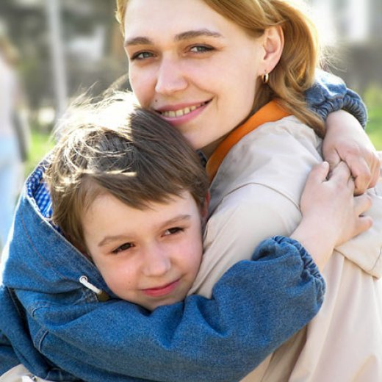
Знакомились с пословицами и поговорками о маме:
Нет такого дружка, как родимая матушка.
Нет друга нежнее матери.
При солнце тепло, а при матери добро.
Материнская забота в огне не горит и в воде не тонет.
Материнская ласка конца не знает.
Для матери ребенок до ста лет дитенок.

Slide 9
Игровая деятельность: Сюжетно-ролевая игра «Дочки-матери»

Slide 10
Дидактические игры:
«Ласковые слова для мамочки»
«Мамины заботы»
«Мамы всякие важны! Мамы всякие нужны!»

Slide 11
Продуктивная деятельность: Рисование портрета мамы

Slide 12
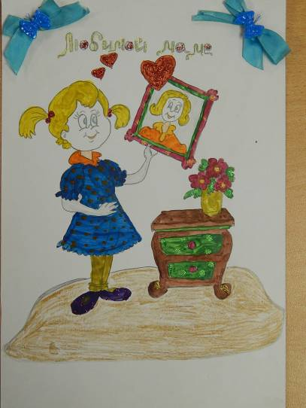
Участвовали в районном конкурсе рисунков «Маме посвящается»

Slide 13
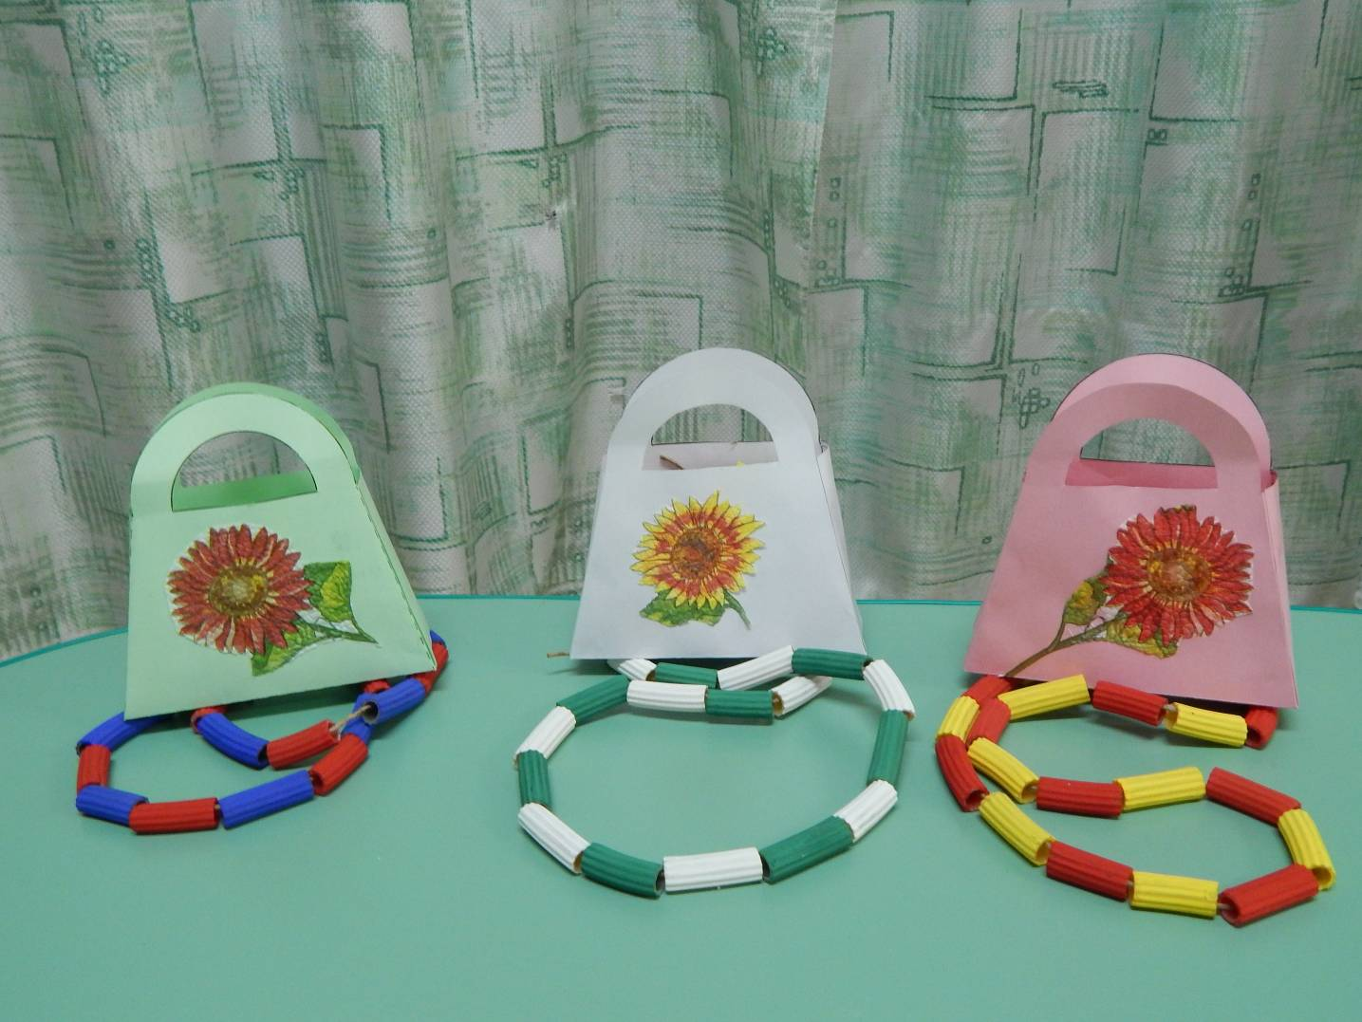
Изготавливали подарки для мам.

Slide 14
Изготовление стенгазеты

Slide 15
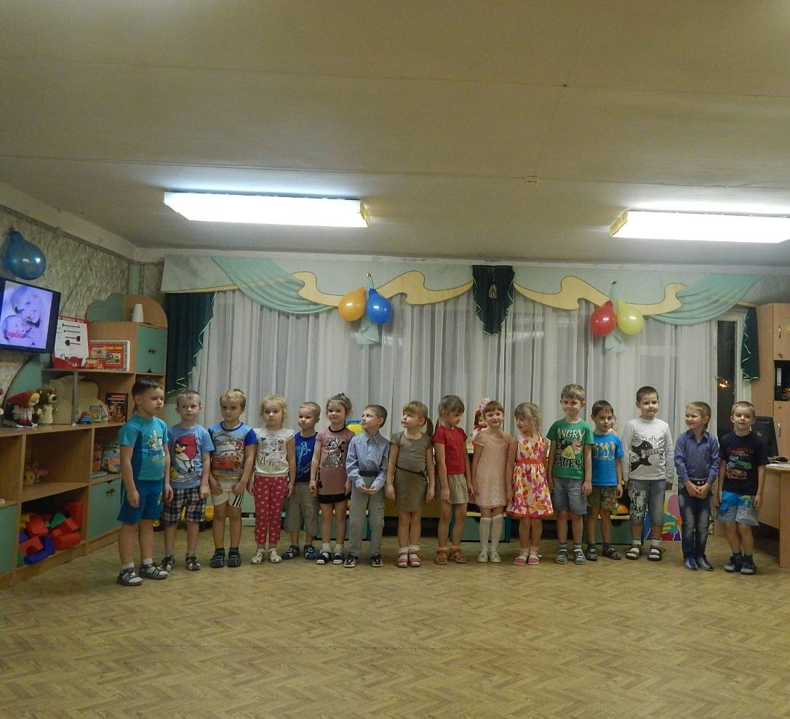
Музыкальная деятельность. Разучивали песни о маме: «Мамина улыбка» «Мамочка милая, мама моя»

Slide 16
Итоговое мероприятие недели. Совместный праздник взрослых и детей «День матери в детском саду»

Slide 17
Цель мероприятия: совместно с родителями и детьми отпраздновать День матери, создать всем радостное настроение. Для реализации этих целей были организованны поздравления для мам в виде: ПЕСЕН,

Slide 18
СТИХОВ.

Slide 19
Проведены: КОНКУРСЫ

Slide 20
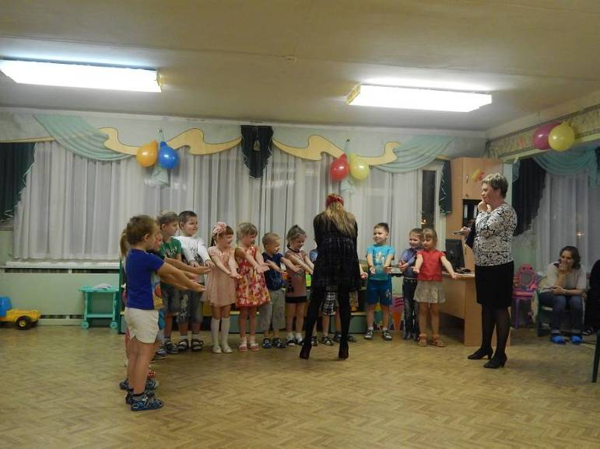
ТАНЦЕВАЛЬНО-ИГРОВЫЕ МЕРОПРИЯТИЯ

Slide 21
В заключении дети вручили мамам памятные медали.

Slide 22
Берегите своих матерей!
Берегите своих матерей,
Как цветы от холодной вьюги,
Их любовь во сто крат горячей,
Чем друзей и любимой подруги.
Материнской любви не объять,
В летний зной, и в пургу, и в стужу
Она все Вам готова отдать,
Все до грамма... И даже душу.
Берегите своих матерей,
Вам их ласки никто не заменит,
Среди пасмурных жизни дней
Кто поймет Вас и кто оценит.
Кто возьмет на себя всю боль,
Все терзанья души и муки,
Мать не даст вместо хлеба соль,
Мать всегда к Вам протянет руки.
Не оставьте их без участья,
Берегите всегда их, дети,
Ведь не может быть полного счастья,
Если матери нет на свете...

